Slide 1

PHÒNG GIÁO DỤC VÀ ĐÀO TẠO QUẬN LONG BIÊN
TRƯỜNG TIỂU HỌC ÁI MỘ A
Bài giảng trực tuyến lớp 3
Môn: Luyện từ và câu
Bài : MRVT: Sáng tạo
Dấu phẩy, dấu chấm, dấu hỏi
Giáo viên: Nguyễn Thị Thu Lan

Slide 2

KHỞI ĐỘNG
XEM HÌNH ĐOÁN TÊN BÀI

Slide 3
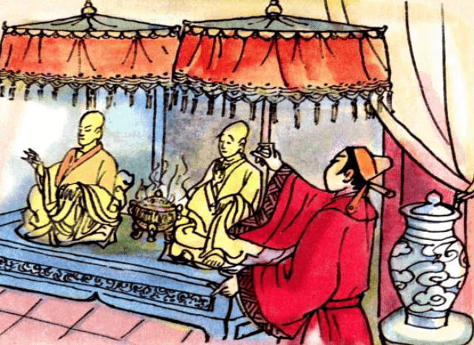
Tập đọc, Chính tả: Ông tổ nghề thêu

Slide 4
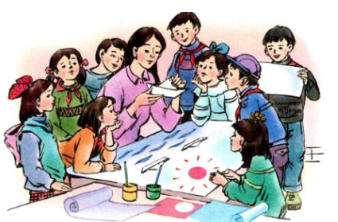
Tập đọc, Chính tả: Bàn tay cô giáo

Slide 5
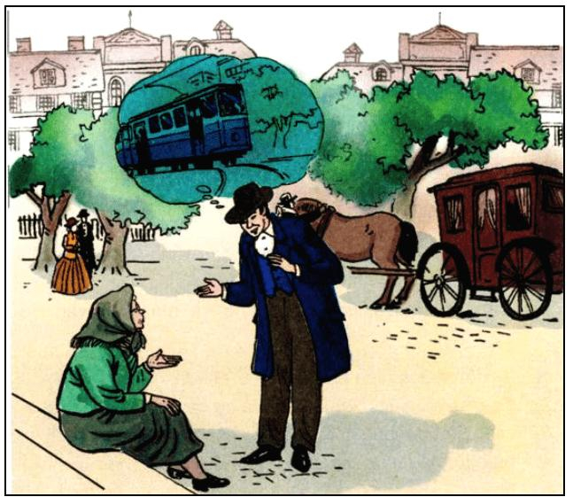

Tập đọc: Nhà bác học và bà cụ

Slide 6
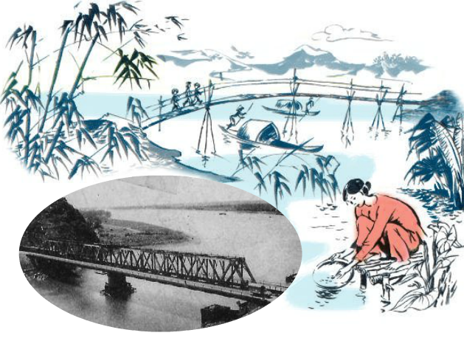
Tập đọc: Cái cầu

Slide 7
Các bài tập đọc và chính tả tuần 21, 22 :
- Ông tổ nghề thêu (Tập đọc, Chính tả)
- Bàn tay cô giáo (Tập đọc, Chính tả)
- Nhà bác học và bà cụ (Tập đọc)
- Cái cầu (Tập đọc)
Ngoài các bài trên, trong tuần 21, 22, còn có bài Tập đọc, chính tả nào nữa?

Slide 8
Các bài tập đọc và chính tả tuần 21, 22 :
- Ông tổ nghề thêu (Tập đọc, Chính tả)
- Bàn tay cô giáo (Tập đọc, Chính tả)
- Nhà bác học và bà cụ (Tập đọc)
- Cái cầu (Tập đọc)
- Người trí thức yêu nước (Tập đọc)
- Chiếc máy bơm (Tập đọc)
- Ê- đi- xơn (Chính tả)
- Một nhà thông thái (Chính tả)

Slide 9
Theo các con, những nhân vật trong các bài
tập đọc, chính tả tuần 21; 22 có những đặc điểm chung nổi bật là gì?
Hiểu biết
Những nhân vật đó Thông minh
Sáng tạo
Con hiểu sáng tạo là gì?
Sáng tạo là tạo ra những giá trị mới về vật chất và tinh thần.

Slide 10
Thứ năm ngày 17 tháng 2 năm 2022
Luyện từ và câu
Mở rộng vốn từ: Sáng tạo.
Dấu phẩy, dấu chấm, chấm hỏi.
(SGK trang 35)

Slide 11
Luyện từ và câu
Mở rộng vốn từ: Sáng tạo. Dấu phẩy, dấu chấm, chấm hỏi.
1. MRVT theo chủ điểm Sáng tạo. Tìm được các từ chỉ tri thức và các từ chỉ hoạt động của tri thức thông qua các bài tập đọc và chính tả trong cùng chủ điểm.
2. Ôn luyện về dấu phẩy: đặt đúng các dấu phẩy sau vị trí của các từ ngữ chỉ địa điểm; ôn luyện về dấu chấm và dấu chấm hỏi.
Notes:
Các con cùng đọc thầm

Slide 12
Bài 1: Dựa vào những bài tập đọc và chính tả đã học ở các tuần 21, 22 em hãy tìm các từ ngữ:
Chỉ trí thức. M: bác sĩ
Chỉ hoạt động của trí thức. M: nghiên cứu

Slide 13
Dựa vào bài tập làm văn tuần 21, con hãy chọn đáp án trả lời câu hỏi: Trí thức là ai?
Người lao động chân tay.
Những người lao động trí óc, có trình độ cao.
Người có trình độ thấp.

Slide 14
Bài 1: Dựa vào những bài tập đọc và chính tả đã học ở các tuần 21, 22 em hãy tìm các từ ngữ:
Chỉ trí thức. M: bác sĩ
Chỉ hoạt động của trí thức. M: nghiên cứu
Lưu ý:
- Phần a tìm từ chỉ trí thức có nghĩa là đi tìm những từ chỉ những người trí thức.
- Phần b là tìm những từ chỉ hoạt động của những người trí thức ở phần a .

Slide 15
Các bài tập đọc và chính tả tuần 21, 22 :
- Ông tổ nghề thêu (Tập đọc, Chính tả)
- Bàn tay cô giáo (Tập đọc, Chính tả)
- Nhà bác học và bà cụ (Tập đọc)
- Cái cầu (Tập đọc)
- Người trí thức yêu nước (Tập đọc)
- Chiếc máy bơm (Tập đọc)
- Ê- đi- xơn (Chính tả)
- Một nhà thông thái (Chính tả)
Từ ngữ chỉ tri thức: Tiến sĩ Cô giáo | Từ ngữ chỉ hoạt động của tri thức: Nghiên cứu Dạy học

Slide 16
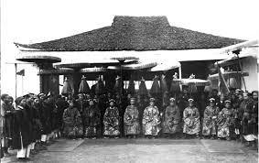
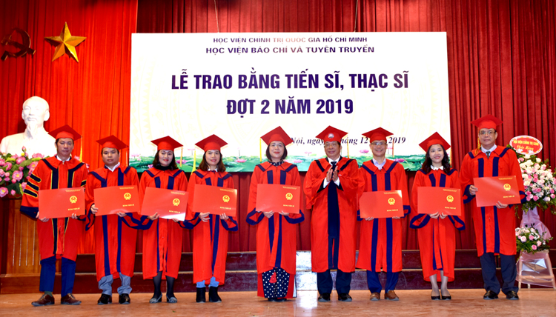
Các tiến sĩ vinh danh tại
Văn Miếu – Quốc Tử Giám.
Tiến sĩ thời nay
Tiến sĩ: người đỗ kì thi đình thời phong kiến ( hiện nay học vị cao nhất trên đại học).
Notes:
Thay ảnh nhìn cho rõ

Slide 17
Bài 1: Dựa vào những bài tập đọc và chính tả đã học ở các tuần 21, 22 em hãy tìm các từ ngữ chỉ trí thức và hoạt động của trí thức.
Từ ngữ chỉ trí thức | Từ ngữ chỉ hoạt động của trí thức
Tiến sĩ, nhà thông thái, nhà bác học | Nghiên cứu, sáng chế, chế tạo,…
Cô giáo | Dạy học
Bác sĩ | Khám, chữa bệnh, nghiên cứu thuốc
Kĩ sư | Thiết kế công trình xây cầu, đường
Notes:
Cho các con 2 phút để các con tìm,Đây là đáp án của cô, ngoài từ bổ sung, khen tốt

Slide 18
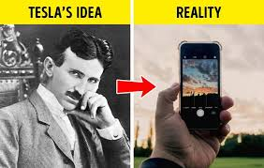
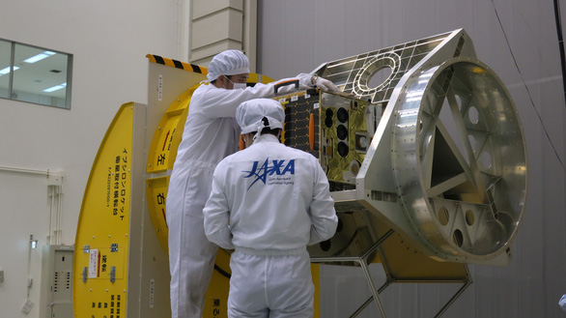


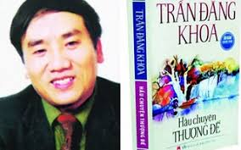
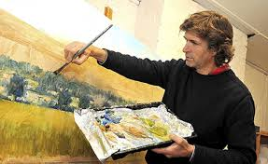
Notes:
Các con quan sát bức ảnh nói những ng trí thức là ai? Họ làm gì?

Slide 19
Từ chỉ trí thức | Từ chỉ hoạt động của trí thức
Nhà phát minh, kĩ sư | Nghiên cứu, chế tạo,..
Kiến trúc sư | Thiết kế
Nhà văn, nhà thơ, họa sĩ | Sáng tác, viết văn, vẽ,..
- Nhà phát minh: người phát hiện ra những quy luật, làm ra những vật thể mà trước đó chưa ai biết, chưa ai làm được.
- Kĩ sư: là người có học vấn ở trình độ đại học thuộc các ngành kĩ thuật.
- Kiến trúc sư: là người thiết kế ra các công trình về nhà ở, cầu cống, cảnh quan đô thị, …
Notes:
Trc khi đưa ra hỏi con hiểu nhà phát minh là gi? Hỏi 1-2 nghề thui

Slide 20
Bài 1: Các từ ngữ chỉ trí thức và hoạt động của trí thức:
Từ chỉ trí thức | Từ chỉ hoạt động của trí thức
Nhà bác học, nhà thông thái, nhà nghiên cứu, tiến sĩ
nghiên cứu khoa học
phát minh, chế tạo máy móc, thiết kế nhà cửa, cầu cống,…
nhà phát minh, kĩ sư, kiến trúc sư
bác sĩ, dược sĩ
khám bệnh, chữa bệnh, bào chế thuốc
thầy giáo, cô giáo
dạy học
nhà văn, nhà thơ, họa sĩ
sáng tác

Slide 21
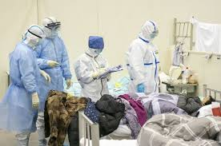
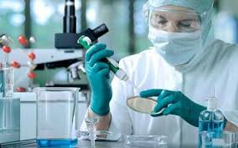
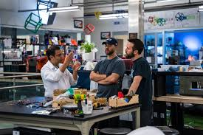
Các bác sĩ ngày đêm khám chữa cho bệnh nhân.
Các nhà khoa học nghiên cứu chế tạo Vắc – xin chống Covid – 19.
Các kĩ sư chế tạo máy thở hỗ trợ bệnh nhân mắc Covid 19.
Notes:
Hiện tại đất nc chúng ta đnag ngày đêm chống chọi vs dịch bệnh covid những ng trí thức nhày đêm chế tạo ra những phương tiện để cứu sông con ng. là những ng trí thức chúng ta vô cùng biết ơn. Chốt: trí thức và hđ trí thức thuộc chủ điểm sang tạo. Con học đc ng trí thuwsc điều gì?

Slide 22
Bài 2: Em đặt dấu phẩy vào chỗ nào trong mỗi câu sau?
,
a) Ở nhà em thường giúp bà xâu kim.
b) Trong lớp Liên luôn luôn chăm chú nghe giảng.
,
c) Hai bên bờ sông những bãi ngô bắt đầu xanh tốt.
,
Dấu phẩy ngăn cách bộ phận trả lời câu hỏi Ở đâu ? đứng đầu câu với bộ phận chính của câu.
Notes:
Bài 2 ôn lại kiến thức dấu phẩy nhé. Giảng: tìm bộ phận trả lời câu hỏi ở đâu, với câu ở đâu đứng đầu câu đê ngăn cách bộ phận trả lời câu hỏi ở đâu với bộ phận chính sau nó ta dung dấu phẩy

Slide 23
Bài 3: Bạn Hoa tập điền dấu câu vào ô trống trong truyện vui dưới đây. Chẳng hiểu vì sao bạn ấy điền toàn dấu chấm. Theo em, dấu chấm nào dùng đúng, dấu chấm nào dùng sai ? Hãy sửa lại những chỗ sai !
ĐIỆN
- Anh ơi người ta làm ra điện để làm gì
- Điện quan trọng lắm em ạ, vì nếu đến bây giờ vẫn chưa phát minh ra điện thì anh em mình phải thắp đèn dầu để xem vô tuyến
.
,
?
.
.
Notes:
Để học sinh tự điền, chốt: mở rộng khi viết với dấu phary ta phải ngắt hơi

Slide 24
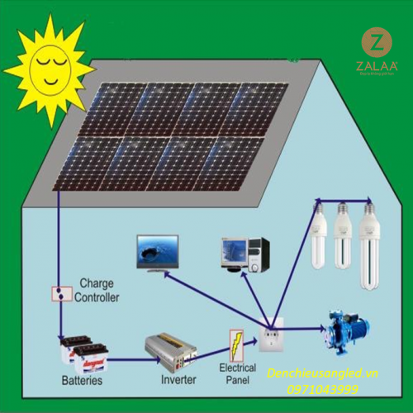

Notes:
Điện rất quan trọng trong cuộc sống của chúng ta, các con sẽ tiết kiệm điện như thế nào? Đó cũng chính là bảo vệ môi trg bảo vệ tg lai tốt đẹp hơn.tuy là câu chuyện cười giáo dục các con tieest kiệm điện bảo vệ nguồn tài nguyên vô giá

Slide 25

Kiến thức cần nhớ
Dấu phẩy (,) dùng để ngăn cách cụm từ trả lời cho câu hỏi “Ở đâu ?” đứng đầu câu, ngăn cách lời xưng hô.
2. Dấu câu:
Dấu chấm (.) dùng khi kết thúc một câu đủ ý, đủ các thành phần trong câu.
Dấu chấm hỏi (?) dùng khi kết thúc một câu hỏi .
Notes:
Qua 2,3 các con học gì?

Slide 26
Luyện từ và câu
1. MRVT theo chủ điểm Sáng tạo. Tìm được các từ chỉ tri thức và các từ chỉ hoạt động của tri thức thông qua các bài tập đọc và chính tả trong cùng chủ điểm.
2. Ôn luyện về dấu phẩy: đặt đúng các dấu phẩy sau vị trí của các từ ngữ chỉ địa điểm; ôn luyện về dấu chấm và dấu chấm hỏi.
Notes:
Qua bài học đối chiếu vs mục tiêu

Slide 27
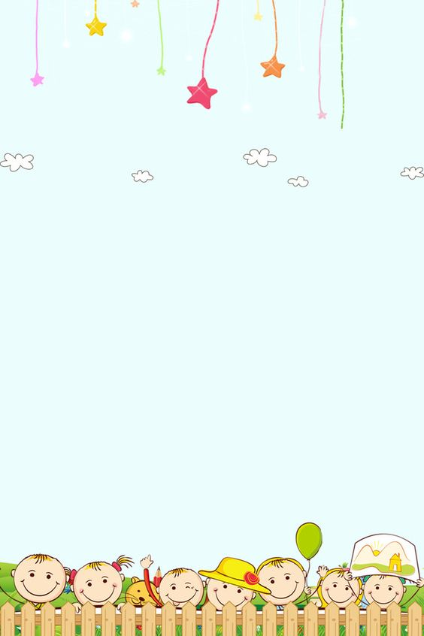
Dặn dò
- Xem lại bài.
- Học bài và làm bài tập số 1 và 2 vào vở.
- Làm vở bài tập Tiếng Việt tiết LTVC tuần 22
- Chuẩn bị bài “Nhân hoá. ôn cách đặt và trả lời câu hỏi Như thế nào?” trang 44.

Slide 28

Tạm biệt các con

